Slide 1

имидж
- это впечатление, образ, который мы создаем, как мы выглядим в глазах других людей.

Slide 2

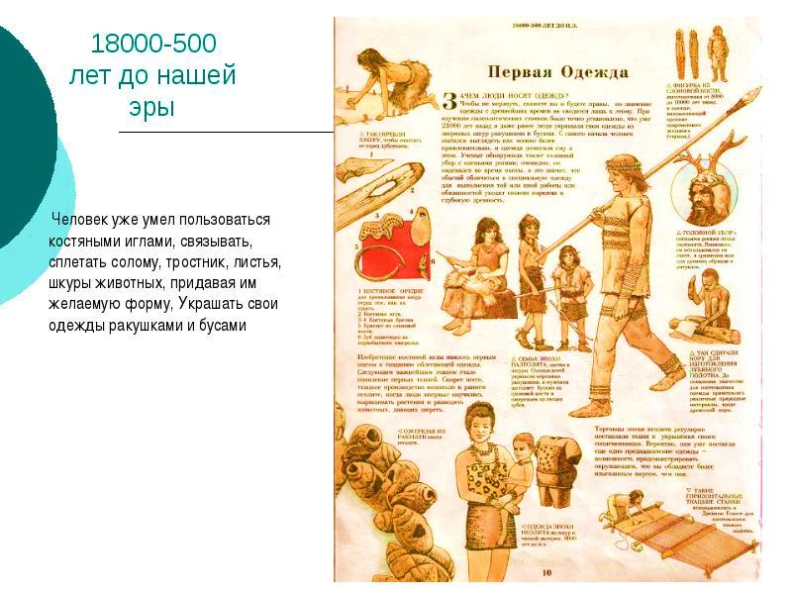
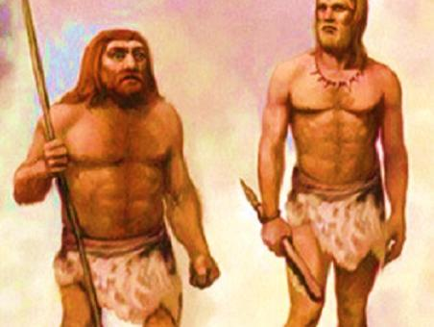
Одежда — одно из древнейших изобретений человека.
Археологические раскопки показывают, что первое возникновение одежды можно отнести к времени появления первого человека.
Человек 40 тысяч лет тому назад уже умел, пользуясь костяными иглами, сшивать, сплетать и связывать различные естественные материалы — листья, солому, тростник, шкуры животных, чтобы придать им желаемую форму.
В качестве головных уборов использовались природные материалы, шкуры убитых животных.

Slide 3

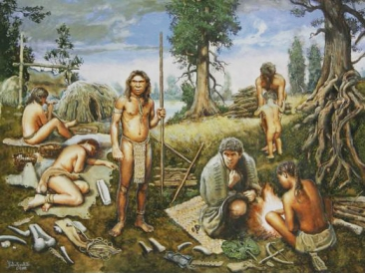
Одежда была как средство защиты от жары или холода, укусов насекомых, змей и прочих животных, атмосферных осадков и ветра.

Slide 4

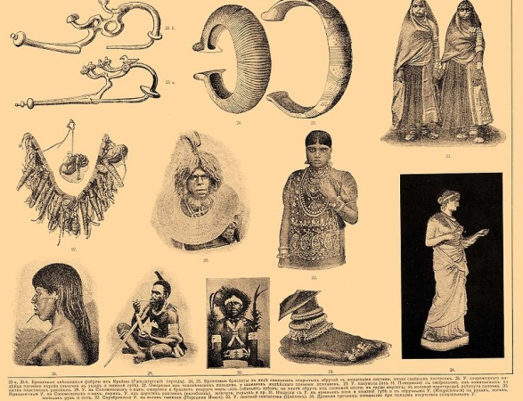
Как украшали себя первобытные люди?
Украшения появились на самих ранних стадиях развития человечества.
Сначала они были в виде татуировок и раскрашивания тела. Потом люди поняли, что к телу можно прикреплять разные предметы и при надобности их снимать, тогда появились первые украшения. Украшения делали из зубов хищных животных, змеиной кожи, пучков лекарственных трав. Когда на человеческом теле не осталось места для украшений, люди начали делать отверстия в носу, ушах, губах, зубах, щеках и иных частях тела. В уши вдевали серьги, в нос – палочки, перья, цветы и колечки.

Slide 5

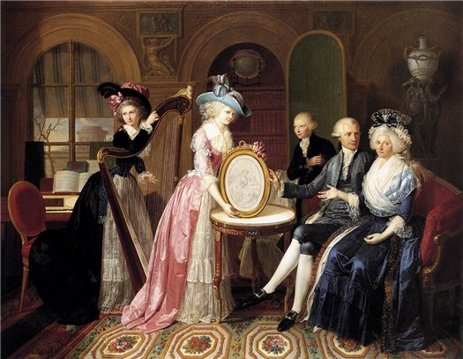
История моды и стиля

Slide 6
История имиджа
Собственный имидж волновал правителей, начиная с самых древних времён.
Древние египтяне работали над имиджем своих фараонов.
Развитие имиджа продолжилось в эпоху средневековья.
Никколо Маккиавели уже тогда обосновал необходимость имиджа для политических деятелей.

Slide 7
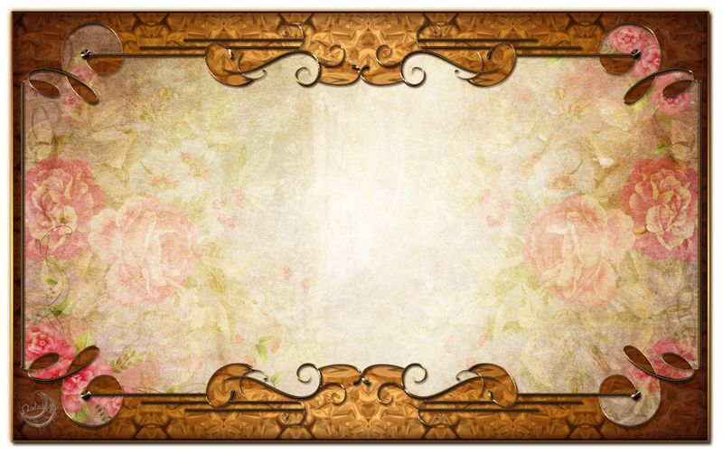
История моды и стиля окунает нас в эпоху древнегреческого, готического, барокко и ампир стилей, которые оставили весомый отпечаток на дальнейшем развитии мировой моды до настоящего времени.

Slide 8

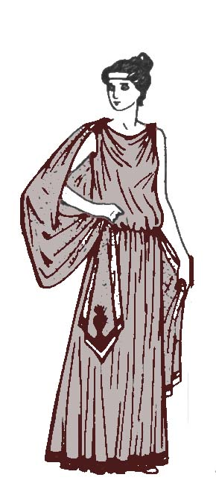
Древнегреческий стиль
По сути это просто кусок ткани, застегнутый на плече. Тонкое полотно, из которого делались эти наряды, как бы обрисовывали линии тела, а мягкий пояс, не стягивая талии, способствовал свободе движений.
Одежда украшалась вышивкой. Платья в греческом стиле – это классика, позволяющая выглядеть женщине изящно и благородно.
Для греческого стиля характерна завышенная талия и прямой силуэт.
Одно плечо почти всегда обнажено, либо открыты оба предплечья.

Slide 9
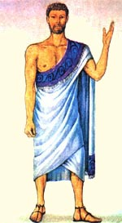
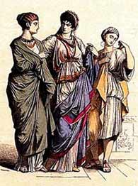
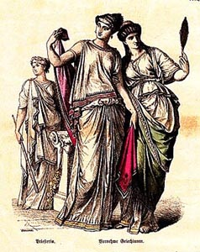
Древнегреческий стиль

Slide 10

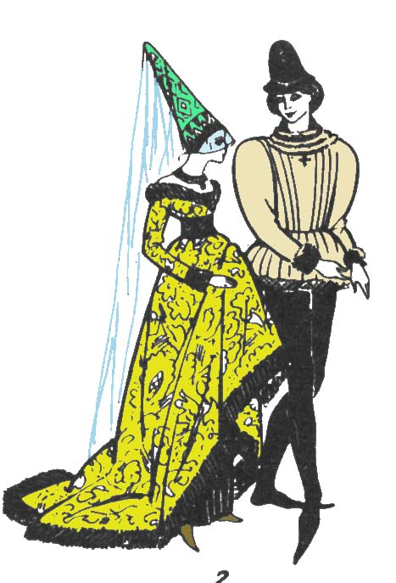
Готический стиль
Стиль заключается в подчеркивании вертикальных линий в одежде.
Платье средневековых женщин имело очень высокую линию талии, декольте удлиненной формы, узкие длинные рукава, юбку, собранную в складки обычно только с одной стороны. Причем юбка расширялась книзу и переходила в длинный шлейф.
Дополняли этот наряд конусообразный головной убор(высотой 70 см) и
остроносая обувь.

Slide 11

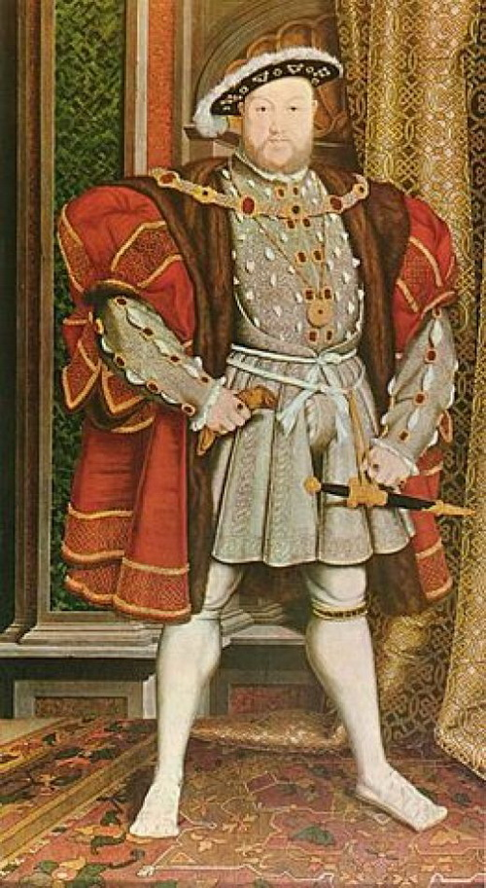
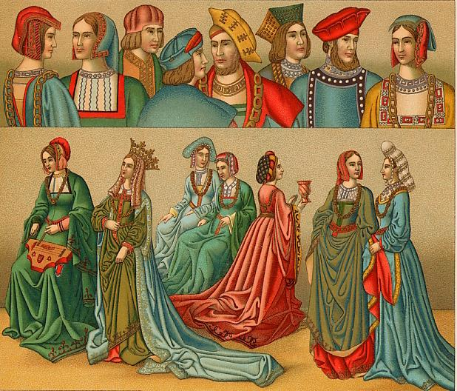
Готический
стиль

Slide 12

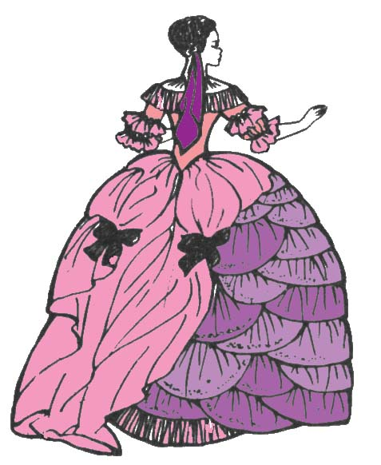
Стиль барокко
Был создан, чтобы поражать, удивлять и потрясать своей театральностью.
Тяжёлые материалы (бархат, шелк, атлас), множество отделки и украшений.
Женщины носили пышные платья, состоящие обычно из двух юбок и открытого верха. Банты и кружево добавляются на одежду в огромном количестве.
Мужчины носили широкие штаны до колен, длинные чулки, рубашки с кружевами, жабо и бархатные камзолы (тоже до колен).

Slide 13

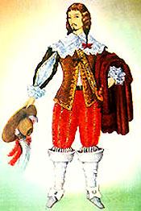
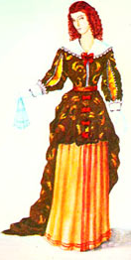
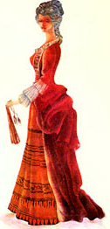

Slide 14
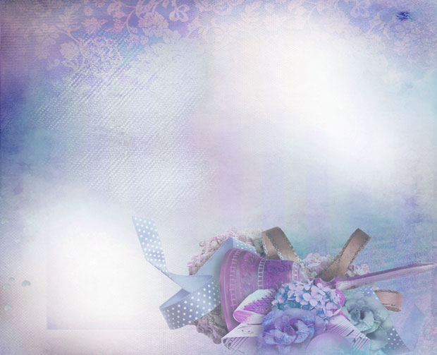
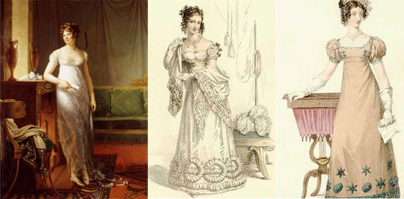
Стиль ампир
Освободил женское тело от корсета. Платье лёгкое, прозрачное, из воздушных тканей, плотно облегало талию под грудью, подчеркивая естественную стройность фигуры.

Slide 15
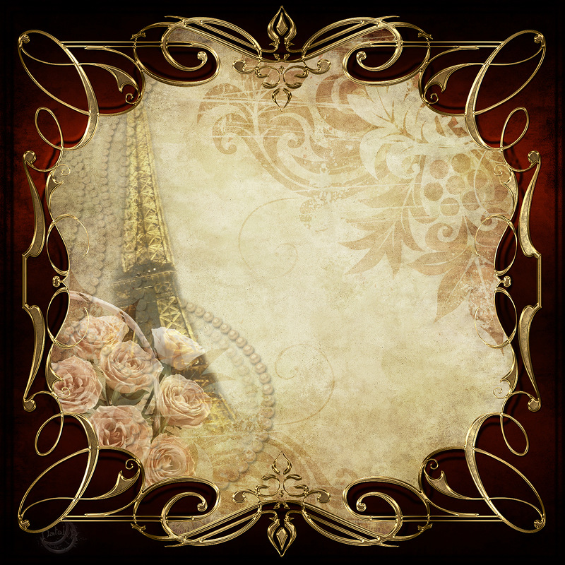
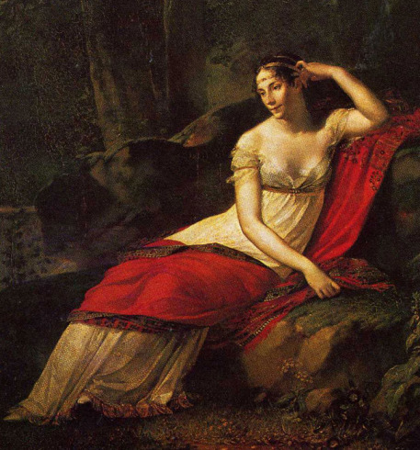

Slide 16
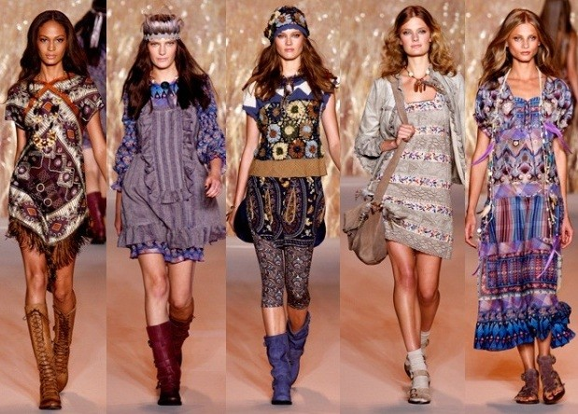
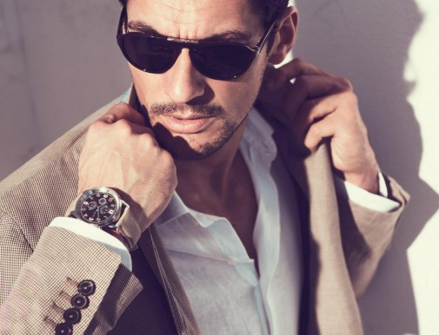
В последние время вопрос формирования имиджа приобрел огромное значение. Поэтому правильный подход к формированию собственного имиджа является залогом успеха.

Slide 17
Внешний имидж
Мимический имидж
Кинетический имидж
Имидж человека складывается из нескольких составляющих
Вербальный имидж
Ментальный имидж
Фоновый имидж
Вещественный имидж

Slide 18
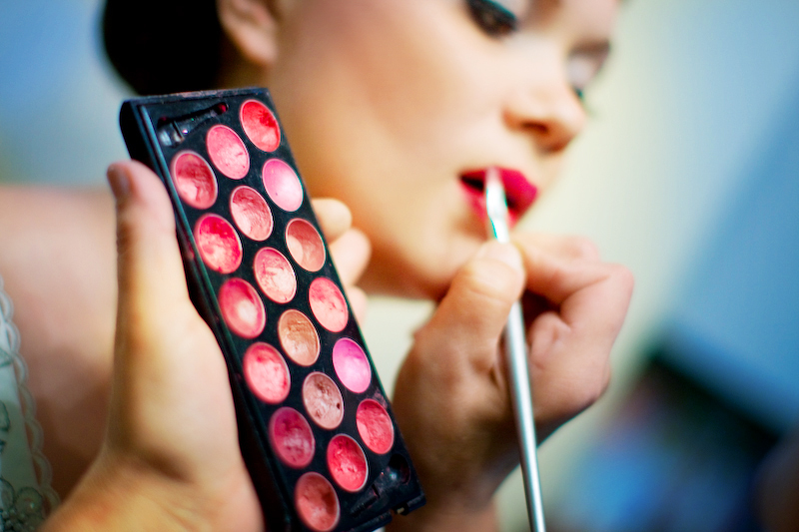
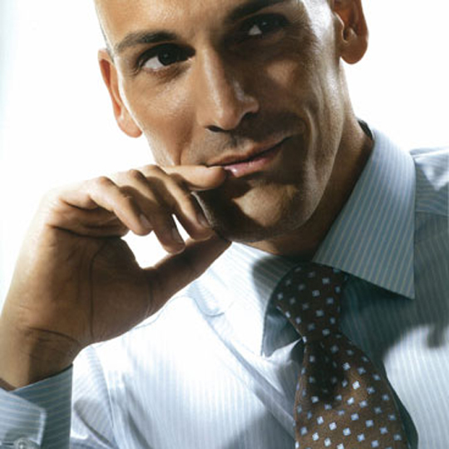
Внешний имидж человека - одежда, прическа, аксессуары и иные атрибуты (тату, пирсинг) , которые многое могут сказать о вас.
Так же следует уделять внимание вопросам личной гигиены – чистые ногти; отсутствие перхоти на голове; свежий запах изо рта; гладко выбритое лицо (если вы мужчина) и подобающий макияж (если вы женщина) и т. д. Внешний вид человека в первую очередь сказывается на его имидже.

Slide 19
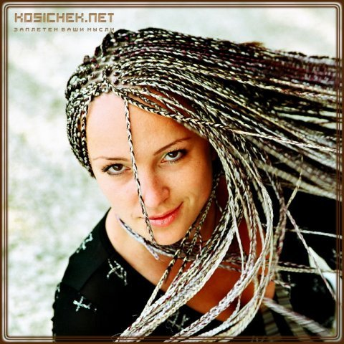
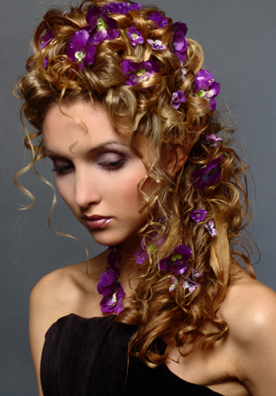
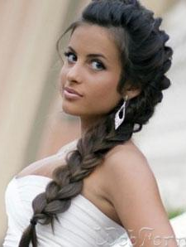

Slide 20

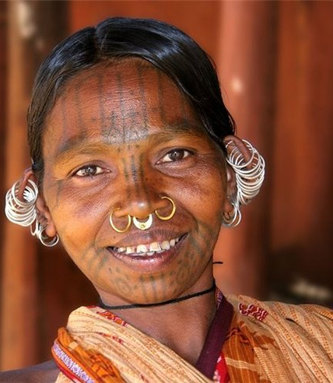
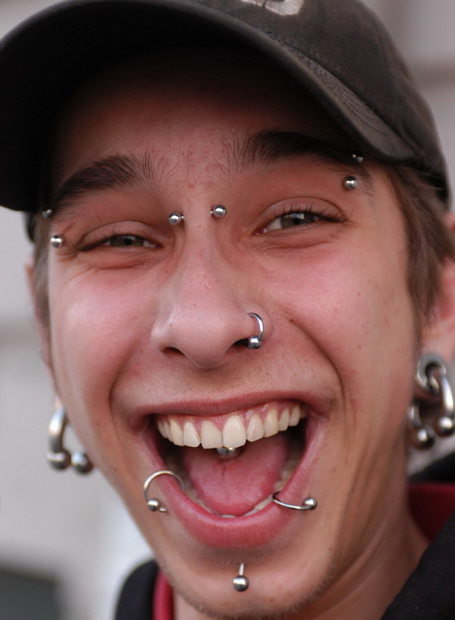
Пирсинг

Slide 21
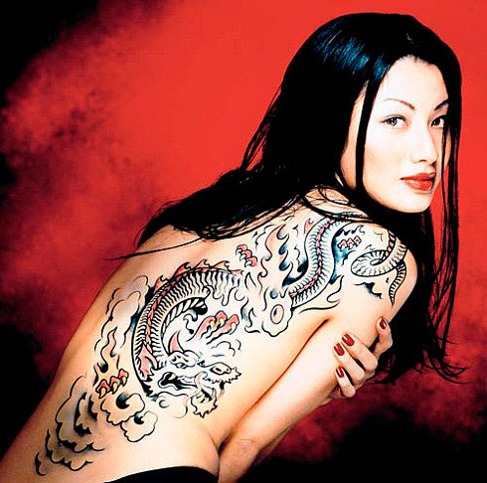
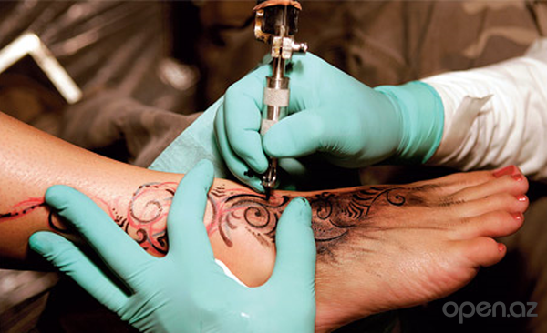
Татуировка

Slide 22

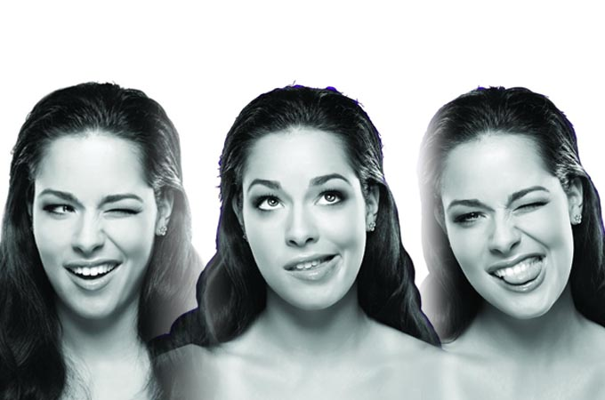
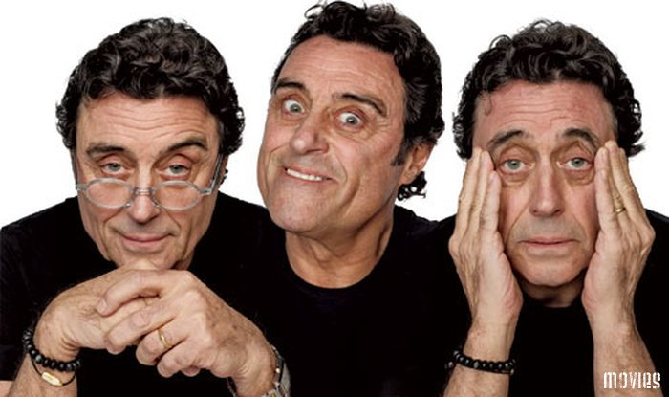
Мимический имидж человека — мимика, выражение лица, улыбка. Ничто не отражает так чувства души человека, как его мимика (в чертах лица) и взгляд. Изучите свое лицо, узнайте, что происходит с губами, бровями и лбом, когда вы произносите разнообразные по эмоциональности (доброжелательные, смешные, веселые, печальные, трагические, презрительные и т. п. ) фразы. Следите, за тем как изменяется мимика, передает ли она соответствующие фразам эмоции. В этом вам поможет зеркало.

Slide 23
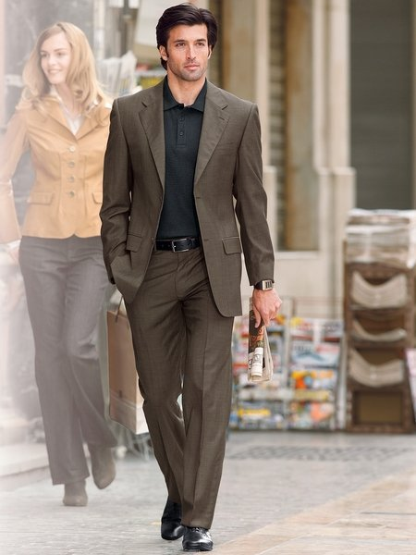
Кинетический имидж человека – походка и осанка, движения и жесты.
Люди, шагающие вприпрыжку или сутулясь, люди с шаркающей походкой, производят отрицательное впечатление. Так же, вы можете произвести неблагоприятное впечатление, если сидите в кресле, скукожившись, или закинув ногу через подлокотник, ну или еще в какой-нибудь неподобающей позе. Ходите и сидите прямо, без напряжения. Если ваша походка и осанка далека от идеала, займитесь спортом, это поможет.

Slide 24


Вербальный имидж человека выражается в голосе, в манере говорить, в стиле и оборотах речи, которые употребляет человек, в словарном запасе. Ваша речь должна быть обоснованной, логичной и убедительной, она должна способствовать размышлению.

Slide 25
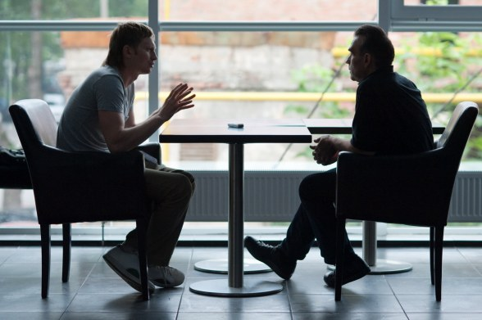
Ментальный имидж человека – мировоззрение, принципы, религиозные убеждения, социальные стереотипы. Людей можно разделить на материалистов и идеалистов, созидателей и разрушителей, оптимистов и пессимистов, ожидающих чуда и неверующих, верящих в силу денег или в силу отношений и т.д.

Slide 26
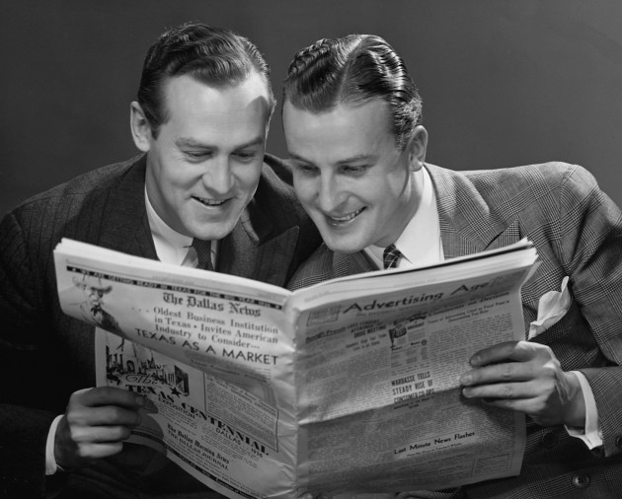

Фоновый имидж человека – сведения, получаемые о человеке из определенных источников (например, из средств массовой информации, от знакомых, друзей, учителей, воспитателей и т.д.

Slide 27
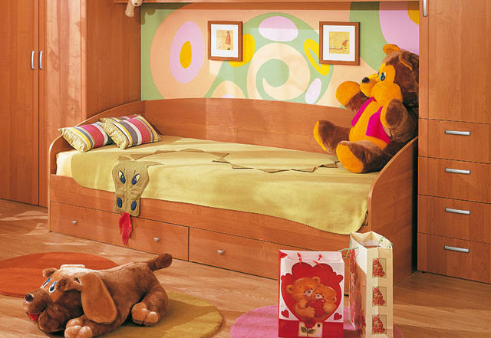
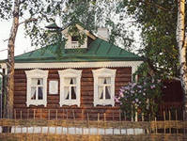
Вещественный имидж человека — это и автомобиль, на которой вы ездите, и кровать, на которой вы спите, и посуда из которой едите. Это и то как выглядит сам дом, обстановка в нем — родовые ценности, семейные альбомы.

Slide 28
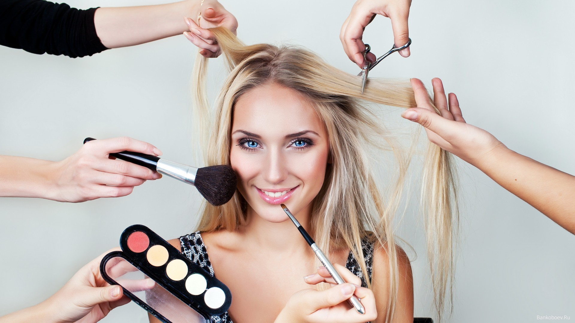
Формирование имиджа своими руками

Slide 29
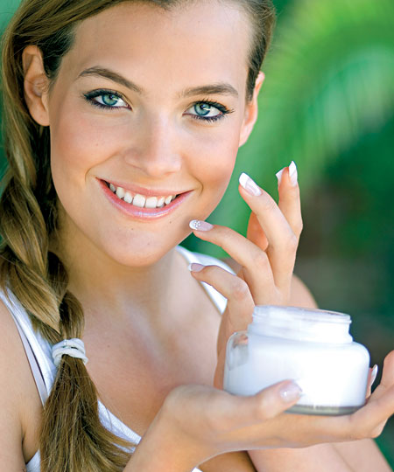
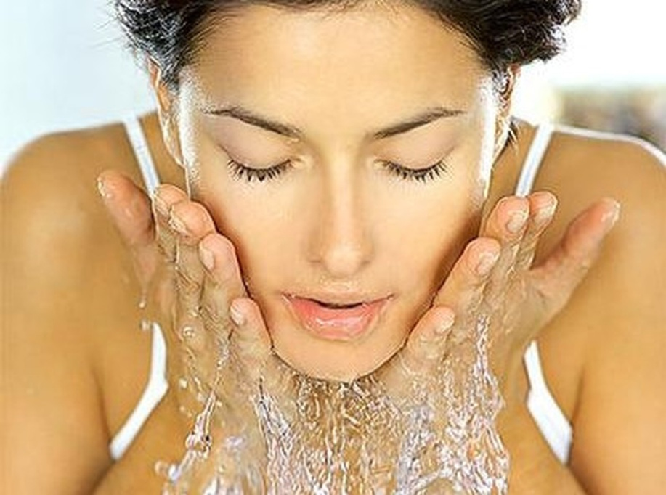
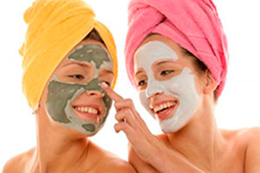
Уход за кожей
1. Очищение. Очищают кожу с помощью различных средств (пенки, геля, мыла, тоников).
2. Увлажнение. Для правильного увлажнения кожи лица недостаточно просто умыться или смочить кожу водой. Необходимо наносить на кожу увлажняющие крема (выбор которых зависит от возраста, времени года и т.д.)
3. Лечебные маски для лица.

Slide 30
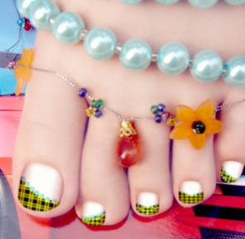
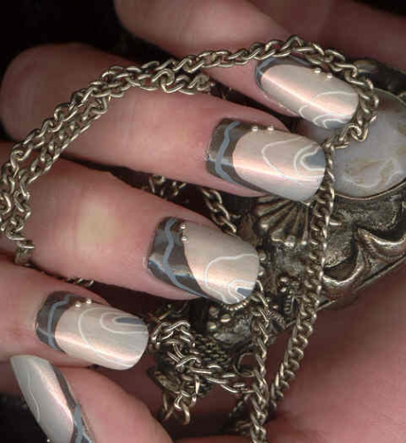
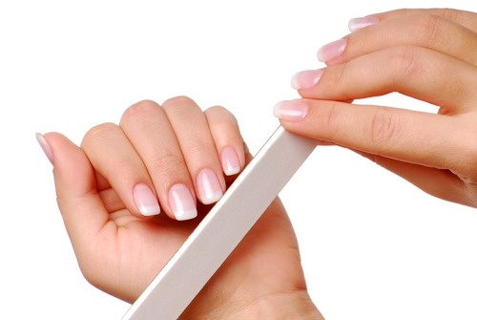
Уход за ногтями
Красота рук начинается с красивых ногтей.
Одним из основных правил по уходу за ногтями является бережное отношение к ним. Ежедневно нашим рукам приходится сталкиваться с массой неблагоприятных факторов, таких как ветер на улице, слишком сухой воздух в помещениях, жесткая водопроводная вода. Поэтому необходимо постоянно защищать наши руки от вредного внешнего воздействия. В холодное время года обязательно носите теплые перчатки или варежки, чтобы избежать обветривания рук. Летом, перед выходом на улицу наносите на кожу рук увлажняющий крем.
Правильное питание также важно при уходе за ногтями и руками.

Slide 31
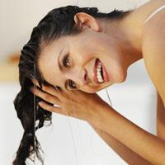
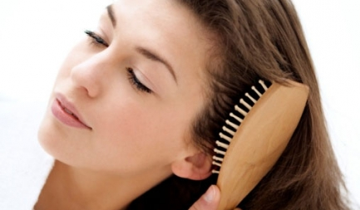
Что же включает в себя правильный уход за волосами?
Один из самых простых методов по уходу за волосами – мытье волос. Важно правильно подобрать шампунь, который подходит именно вашему типу волос.
Нельзя мыть волосы слишком горячей водой, это очень портит волосы и даже может служить причиной их выпадения.
Самой лучшей сушкой является естественное высыхание волос. Пользоваться феном часто не рекомендуется.
При уходе за волосами важно правильно выбрать расческу.

Slide 32
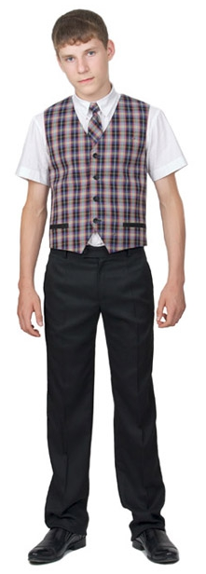
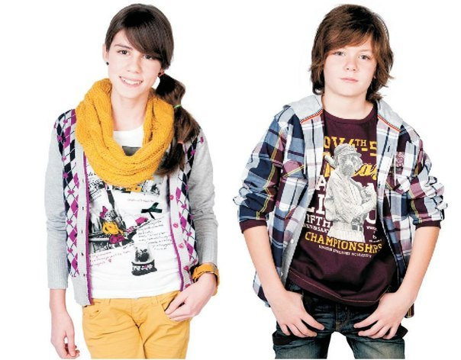


Выбираем одежду
Одежда должна быть практичной и удобной, а также качественной.
Одежда должна соответствовать типу фигуры.
Классическая
Рок-одежда
Спортивная
Гламурная

Slide 33

Выбираем одежду
Одежда должна подходить по размеру, быть аккуратной и чистой.
Всегда необходимо одеваться по погоде.
Одежда всегда должна соответствовать ситуации.
Не стоит копировать своих друзей и покупать туже одежду, что и у них. Вы должны быть индивидуальностью.

Slide 34


Выбираем обувь
Обувь должна быть удобной, практичной.
Хорошо сидящая на ноге, с невысоким каблуком.
Идеально чистая.

Slide 35
Имидж – это не только внешний вид, причёска, стиль в одежде, но и хорошее поведение, здоровый образ жизни, дружелюбное отношение к окружающим.

